Slide 1
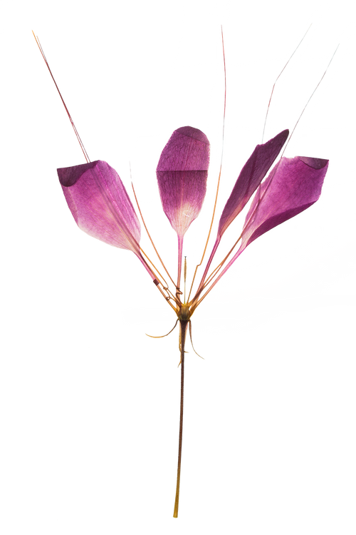


CHÀO MỪNG CÁC EM ĐẾN VỚI BUỔI HỌC NGÀY HÔM NAY!

Slide 2


KHỞI ĐỘNG
Trình bày về sự đa dạng và vai trò của nấm trong tự nhiên và đời sống?

Slide 3




BÀI 33. THỰC HÀNH: QUAN SÁT CÁC LOẠI NẤM

Slide 4
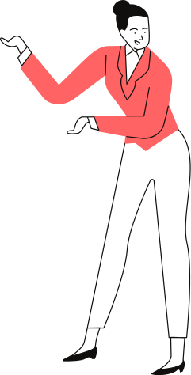
NỘI DUNG BÀI HỌC
I
CHUẨN BỊ
II
CÁCH TIẾN HÀNH
III
THU HOẠCH

Slide 5
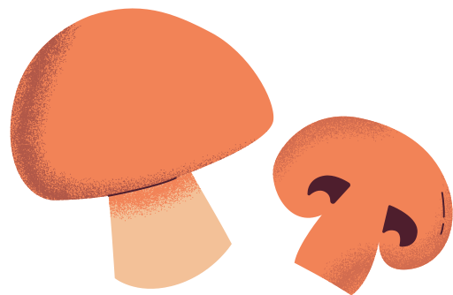

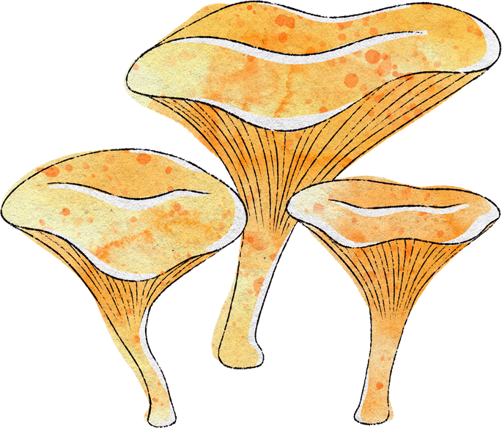
I. CHUẨN BỊ
Thiết bị, dụng cụ
Kính hiển vi có vật kính 10x, 40x
Dao mổ, panh, kim mũi mác
Lam kính, lamen
Giấy thấm, nước cất
Ống nhỏ giọt, kính lúp
Găng tay, khẩu trang, kính bảo vệ mắt (nếu có)

Slide 6
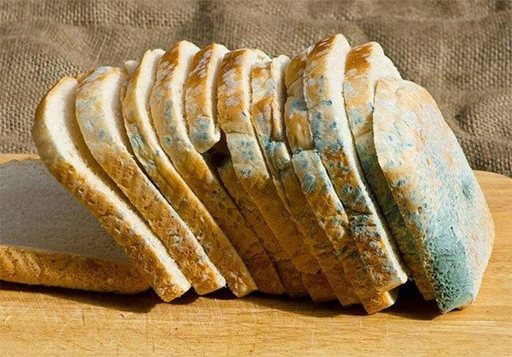
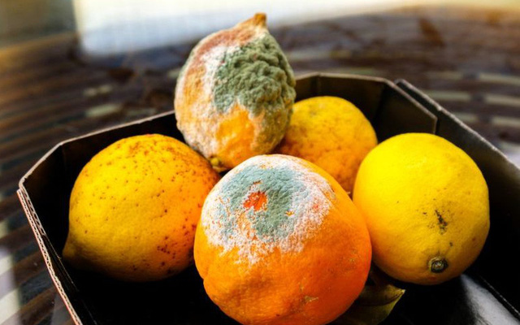
I. CHUẨN BỊ
Mẫu vật
Một số mẫu vật đã bị mốc: bánh mì, mẩu gỗ, quả cam, bánh trưng hoặc cơm,…

Slide 7
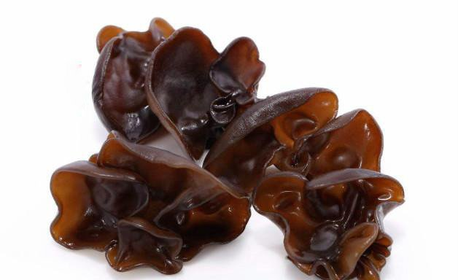
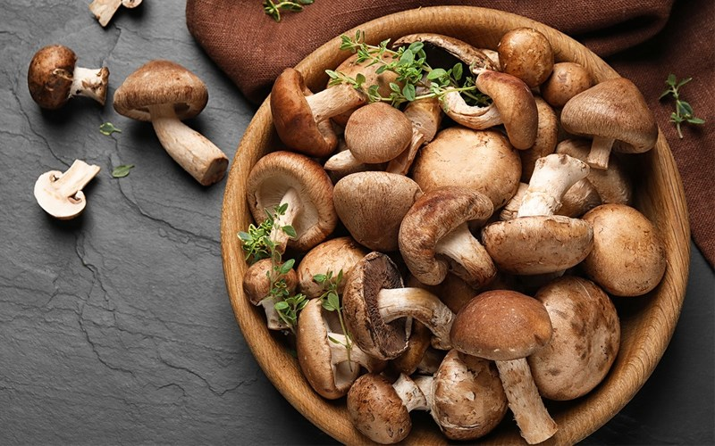
I. CHUẨN BỊ
Mẫu vật
Một số loại nấm tươi: mộc nhĩ, nấm hương, nấm rơm, nấm linh chi,…

Slide 8

II. CÁCH TIẾN HÀNH
1. Quan sát các loại nấm mốc mọc ở nhiều vật thể khác nhau
Có bao nhiêu bước quan sát nấm mốc bằng kính hiển vi?

Slide 9
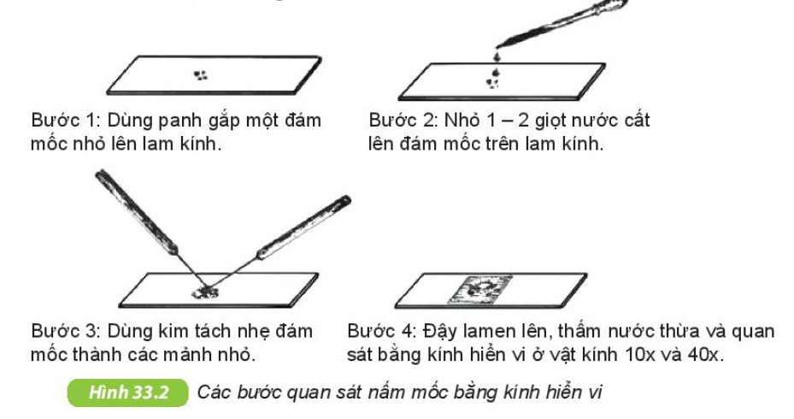
II. CÁCH TIẾN HÀNH
1. Quan sát các loại nấm mốc mọc ở nhiều vật thể khác nhau

Slide 10
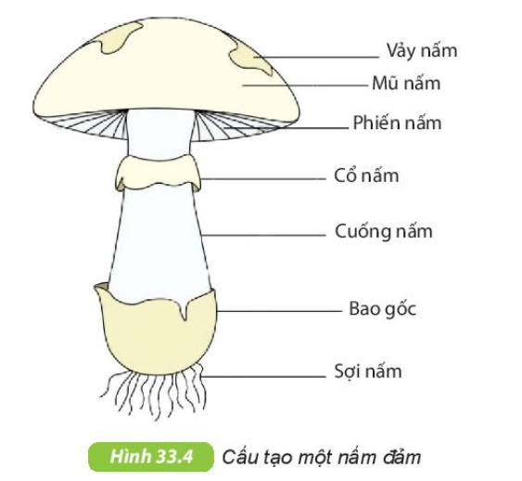
II. CÁCH TIẾN HÀNH
2. Quan sát một số loại nấm thường gặp
Quan sát các mẫu vật nguyên vẹn
Bổ dọc ở chính giữa thân nấm
Đối chiếu với hình để tìm ra các bộ phận có trong mẫu vật

Slide 11
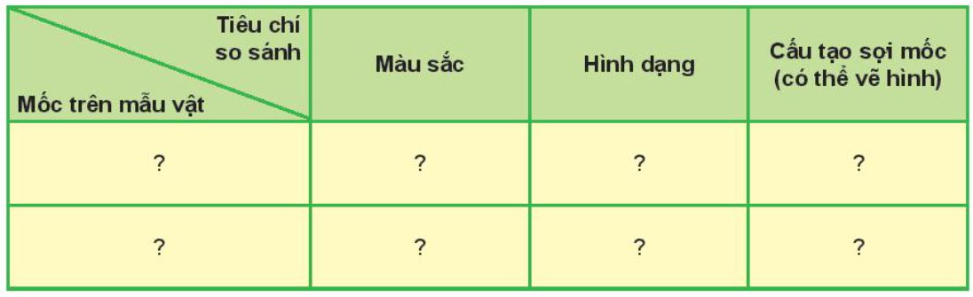
III. THU HOẠCH
Mô tả các loại nấm mốc trên mẫu vật đã chuẩn bị theo các tiêu chí trong bảng

Slide 12
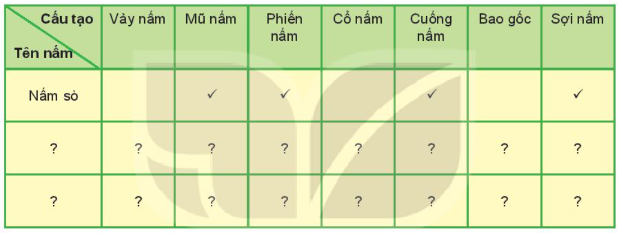
III. THU HOẠCH
Hoàn thành bảng các thành phần cấu tạo của một số mẫu nấm

Slide 13
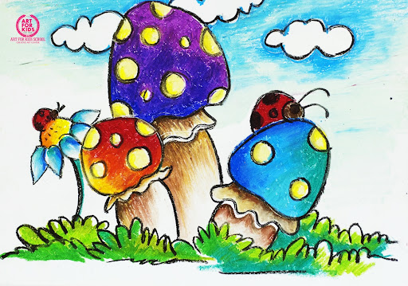
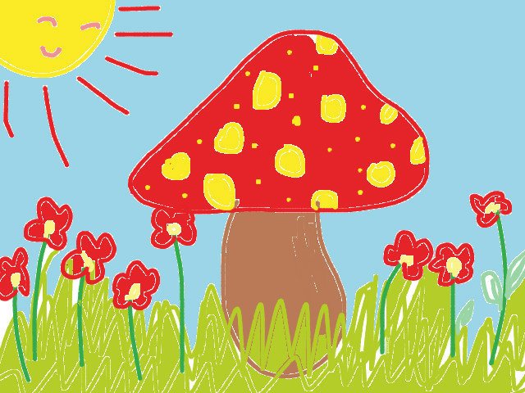
III. THU HOẠCH
Vẽ hình một số loại nấm quan sát được và chú thích các bộ phận

Slide 14
LUYỆN TẬP
1. Cấu tạo của nấm rơm gồm 2 phần chính là:
Phần cuống nấm và phần mũ nấm
A
Phần sợi nấm và phần chân nấm
B
B
Phần sợi nấm và phần mũ nấm
C
Phần cuống nấm và phần chân nấm
D

Slide 15
LUYỆN TẬP
2. Khẳng định nào dưới đây đúng khi nói về cấu tạo của nấm?
Phần sợi nấm là cơ quan sinh sản
Phần sợi nấm là cơ quan sinh dưỡng
Phần sợi nấm là cơ quan sinh dưỡng
Phần mũ nấm là cơ quan sinh dưỡng
Phần mũ nấm vừa là cơ quan sinh sản vừa là cơ quan sinh dưỡng

Slide 16
LUYỆN TẬP
3. Chất kháng sinh penicillin được sản xuất từ loại nấm nào?
.
A
Nấm hầu thủ
B
Nấm mốc xanh
C
Nấm Eomycota
D
D
Nấm penicilium

Slide 17



VẬN DỤNG
1. Trong quá trình lấy nấm mốc ra khỏi mẫu vật để quan sát, em cần sử dụng những dụng cụ gì để đảm bảo an toàn sức khoẻ? Giải thích lí do của việc sử dụng các dụng cụ đó.

Slide 18

VẬN DỤNG
- Khi lấy nấm mốc, cần phải sử dụng găng tay, khẩu trang, kính bảo vệ mắt.
- Vì bào tử nấm rất nhỏ, dễ phát tán trong không khí, nếu hít phải sẽ ảnh hưởng không tốt đến sức khoẻ.

Slide 19

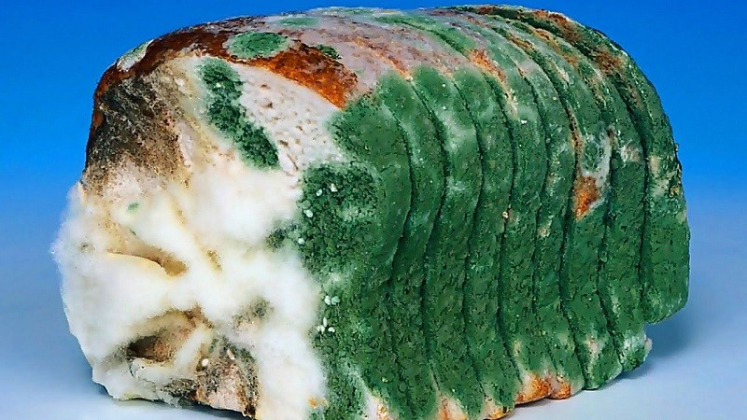
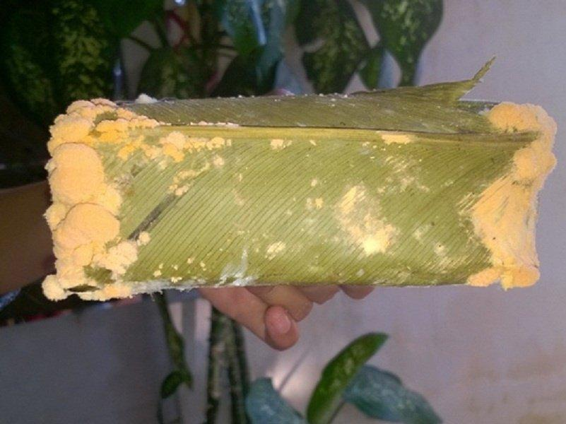
VẬN DỤNG
2. Theo em, tại sao mỗi loại thực phẩm khi bị mốc lại có màu sắc khác nhau?

Slide 20

VẬN DỤNG
- Các loại thực phẩm bị mốc là do bào tử nấm trong không khí rơi vào thực phẩm, gặp điều kiện thuận lợi (nhiệt độ, độ ẩm,...) chúng phát triển thành các đám mốc.
- Màu sắc đám mốc khác nhau ở các loại thực phẩm do loại nấm và nguồn dinh dưỡng khác nhau.

Slide 21



HƯỚNG DẪN VỀ NHÀ
- Hoàn thành bài thu hoạch và nộp vào giờ học sau.
- Đọc và chuẩn bị trước bài 34: Thực vật.

Slide 22


CẢM ƠN CÁC EM ĐÃ LẮNG NGHE BÀI GIẢNG!

